Slide 1
Elektronisk webblanket
Närmare anvisningar om webtjänsten
Alla cancerfall rapporteras via Cancerregistrets webblankett ”Ny cancer” och med ett skilt formulär kan man rapportera cancerbehandling

Slide 2
Elektronisk webblanket
Onlineformuläret ersätter papperscancerrapporten.
Registrera
Välj anmälningstyp
Fyll i och skicka

Slide 3


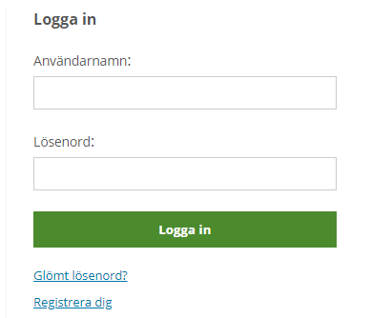
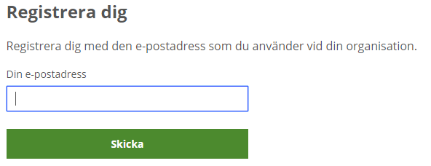
Registrera
Börja på
canceranmalan.fi
1. Välj språk
2. Välj: Registrera dig som användare.
3. Ange din e-postadress för ditt arbete.
4. Du får en aktiveringslänk i din e-post, som gör att du kan fylla i din information och välja ditt lösenord.
5. Ditt användarnamn kommer då att vara din e-postadress.
6. Du kan börja fylla i aviseringar.

Slide 4
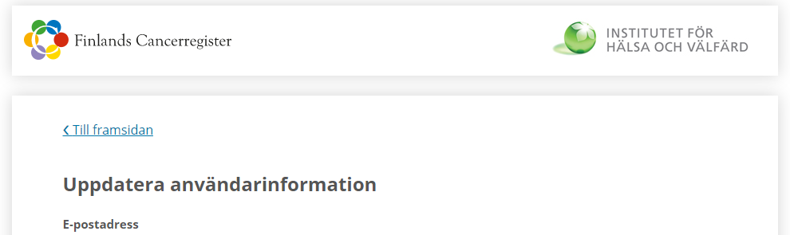
Registrera
Fyll i din information: se till att hålla informationen uppdaterad. Information om arbetsplatsen behövs för möjliga frågor gällande undersökningar av cancerregistret.
Välj plats där du arbetar.
Ange platsinformation i platsfältet.
Ange din kontaktinformation.

Slide 5
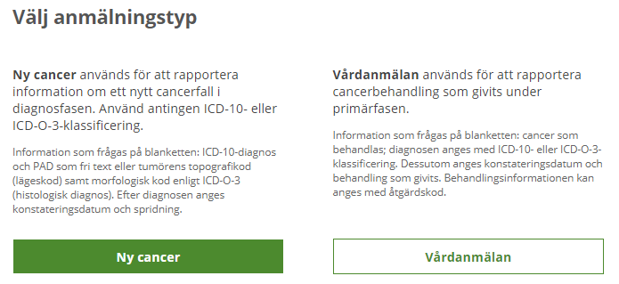
Välj anmälningstyp

Slide 6

Fyll i och skicka
Ange patientens person-ID och namn.
Information som ska matas in på formuläret:
  Välj antingen ICD-10 eller ICD-O-3-koden för sjukdomsklassificeringen
  Ange tiden för cancer diagnosen
  Ange hur cancern upptäckts (du kan välja flera)
  Histologisk diagnos
  Utbredning vid diagnostiden
  - TNM -
  - Verbal -
  - Stage - eller
  - Ann Arbor -klassificering
Du kan lägga till mer information
När du är klar trycker du på Skicka.
Du kan skriva ut en sammanfattning, fortsätta att göra en vårdrapport, göra en helt ny rapport eller sluta.
Du kan sluta fylla i formuläret genom att trycka på Avbryt. I det här fallet överförs inte informationen till cancerregistret.

Slide 7
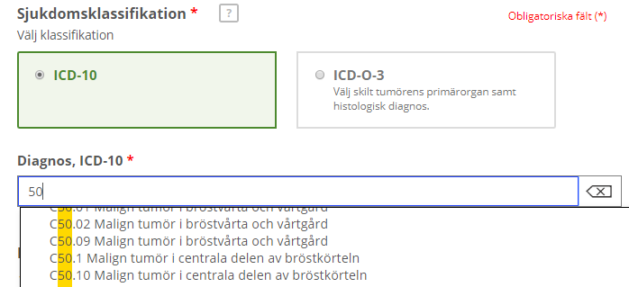
Fyll i och skicka
Obligatorisk information: diagnos och tid för upptäckt.
Välj en diagnos med en ICD-10 eller ICD-O-3 (källorgan och vävnadstyp).
Alla diagnoser rapporteras till cancerregistret med en C-kod, några med D- och N-koder.
Välj detektionstid (dvs. diagnostidpunkt) från kalendern.

Slide 8
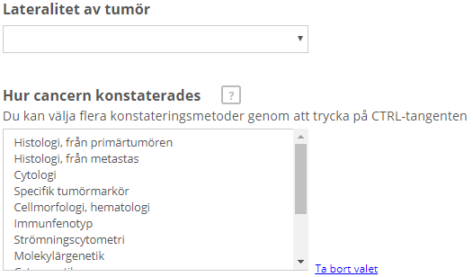
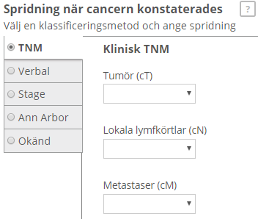


Fyll i och skicka
Välj tumörens lateralitet
Välj en detektionsmetod
Ange histologisk diagnos som text om du använder ICD-10-klassificering. Ge också en klinisk beskrivning av typen av cancer (t.ex. okulärt melanom).
Rapportera spridning med en vald klassificering.

Slide 9



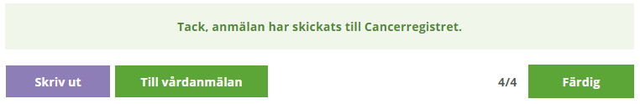
Fyll i och skicka
När du har fyllt i informationen tryck på Nästa.
Du får en sammanfattning av dina svar.
Kontrollera informationen och korrigera vid behov.
Tryck på Skicka → meddelandet har levererats till registret.
Du kan fortfarande att få en sammanfattning som du kan skriva ut.
Du kan gå direkt till behandlingsmeddelandet, rapportera en ny cancer eller logga ut.

Slide 10

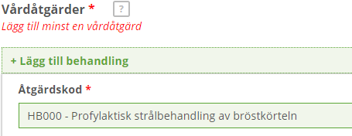

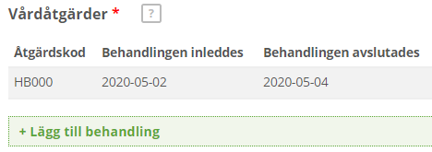

Välj anmälningstyp
Ange patientens person-ID och namn. Välj en diagnos enligt ICD-10 eller ICD-O-3 (källorgan och vävnadstyp) klassificering.
Välj diagnostid från kalendern.
Ge information om behandling.
Ange behandlingstiden och eventuell ytterligare information, tryck Lägg till.
För att ange flera vårdanmälan, tryck efter varje anmälan Lägg till.
När du har rapporterat alla behandlingar, tryck Nästa.
Du kommer att få en sammanfattning av den information du har angett.
När du har skickat in kan du skriva ut en sammanfattning av informationen, fortsätta med den nya meddelanden eller avsluta.

Slide 11

FRÅGA FÖR FÖRFARANDE OCH ANVÄNDNING AV FORMEN :
E-post: kysy@cancer.fi
Hjälplinje :
Samtalstider: mån-fre kl 8:30-10:00 och 13:00-14:00
050 3473612
010 3264312
Vi välkomnar feedback och förslag på förbättringar.

